Slide 1

TRƯỜNG TIỂU HỌC QUANG TRUNG
MÔN: MĨ THUẬT
LỚP 2
CHỦ ĐỀ 8: BỮA CƠM GIA ĐÌNH (TIẾT 4)
GIÁO VIÊN: NGUYỄN THỊ NGỌC ANH

Slide 2

KIỂM TRA ĐỒ DÙNG

Slide 3

KHỞI ĐỘNG

Slide 4

CHỦ ĐỀ 8: BỮA CƠM GIA ĐÌNH
TIẾT 4

Slide 5
YÊU CẦU CẦN ĐẠT

Slide 6
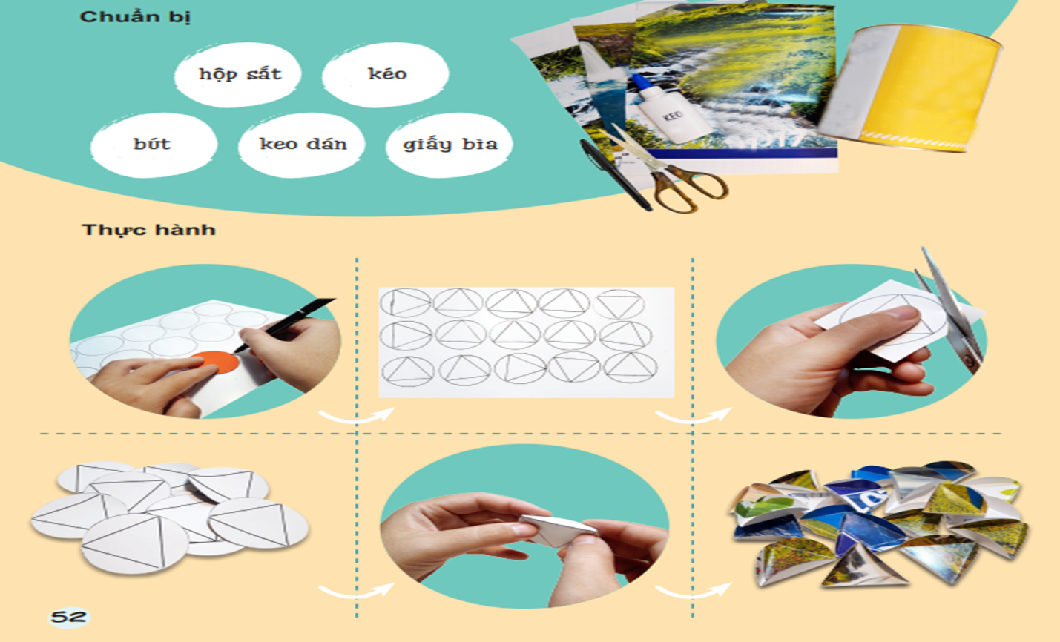

Slide 7
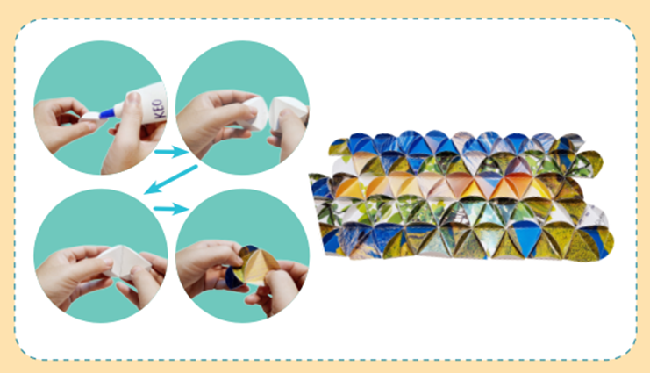

Slide 8
